Slide 1
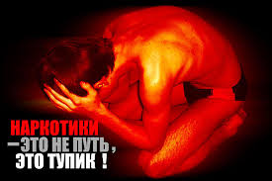
Классный час по теме: «Скажем наркотикам: «НЕТ!»

Slide 2
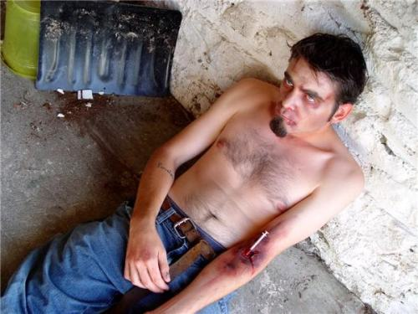
Равнодушию – НЕТ!
И бездушию - НЕТ!
НАРКОМАНИИ – четкое, твердое – НЕТ!

Slide 3
…Истощенное, с исколотыми венами тело. Отрешенный взгляд ничего не выражающих глаз. Бессвязная речь, ответы невпопад на, казалось бы, самые обычные вопросы. А главное, полное безразличие к происходящему вокруг, отсутствие интереса к жизни… Да, страшная картина, название которой – наркомания.

Slide 4
Какие мифы о наркотиках бытуют в среде подростков и молодых людей?

Slide 5
Миф 1. Употребление наркотиков не болезнь, а баловство, дурная привычка.
Употребление наркотиков очень скоро приводит к возникновению болезни, название которой - наркомания. Основной симптом этой страшной болезни - зависимость от употребления наркотика, начинающего играть в обмене веществ человека такую же роль, как воздух, вода и пища. Если эту болезнь вовремя не остановить, она приводит к ранней и мучительной смерти, поскольку изменения в организме становятся необратимыми.

Slide 6
Миф 2. Наркомания излечима.
Наркомания неизлечима. Иногда болезнь переходит в скрытую форму, и стоит только после долгого лечения хоть раз попробовать наркотик, как болезнь вспыхивает снова, приобретая еще более тяжелые формы. Поэтому считается, что наркоман, даже длительное время воздерживающийся от употребления наркотиков, является хронически больным.

Slide 7
Миф 3. Наркотиком могут поделиться просто так, по доброте душевной.
Есть такая поговорка «Бесплатный сыр бывает только в мышеловке». Наркотики сначала предлагают бесплатно, человек привыкает, и тогда с него начинают требовать деньги. Человеку с каждым разом требуется все больше наркотика и денег, соответственно, тоже. И вот уже для того чтобы каждый день иметь свою дозу, наркоман начинает приучать к наркотикам своих знакомых. За каждого новичка он получает бесплатную дозу.

Slide 8
Миф 4. Нюхать клей, глотать таблетки - это баловство, не имеющее отношения к наркомании.
Это токсикомания. Употребление этих веществ вызывает привыкание и зависимость, таким образом, токсикомания является разновидностью наркомании.

Slide 9
Миф 5. При употреблении наркотика ощущения настолько приятны и необычны, что стоит ради этого рискнуть.
Эйфорическое состояние, ради которого человек начинает принимать наркотики, длится от 3 до 5 минут. А остальные 1-3 часа нередко сопровождаются бредом и кошмарными галлюцинациями. Часто наркотик вызывает у начинающих тошноту и рвоту, резкую сухость во рту и сердцебиение. Иногда вместо удовольствия наступает состояние внезапного страха - так называемая наркоманами «измена». Без наркотиков больной испытывает ужасное состояние - «ломку».

Slide 10
Миф 6. По внешнему виду и образу жизни наркоманы ничем не отличаются от окружающих.
По мере привыкания к наркотикам меняется внешний вид и образ жизни наркомана. Часто появляется бессонница. У наркомана расширены зрачки, застывшее, лишенное мимики бледное лицо, дрожащие, с исколотыми и воспаленными венами руки, очень сильная худоба. Кожа становится серо-желтой, дряблой, появляется ломкость ногтей и волос, наступает преждевременное старение и снижение интеллекта, вплоть до слабоумия. Меняется поведение и образ жизни наркомана, его мысли об одном – «добыть» и принять дозу.

Slide 11
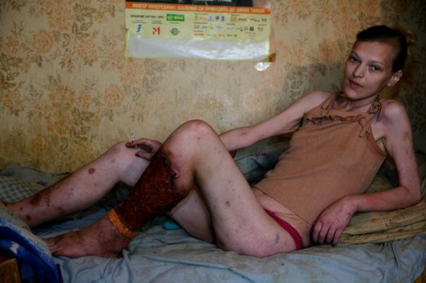
Татьяна,29 лет. Когда – то Татьяна работала на хлебозаводе , но , потеряв работу , занялась проституцией, где впервые и попробовала наркотик … После недолгого приёма дезоморфина у неё развился глубокий некроз тканей левой голени.

Slide 12
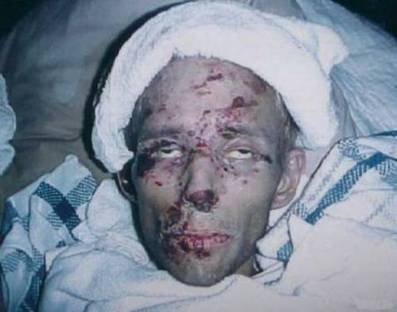
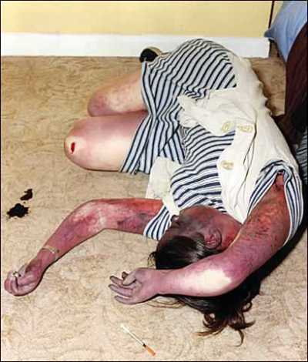
Последствия приёма наркотиков. Когда – то они были такими , как мы с вами…

Slide 13
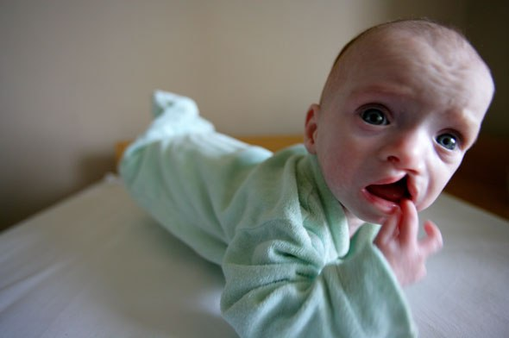
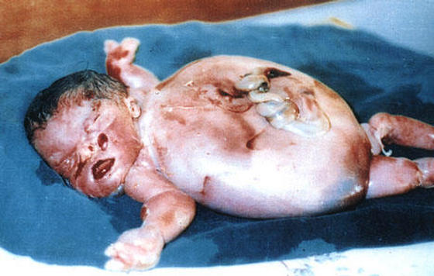
Дети, рождённые от наркоманов…

Slide 14
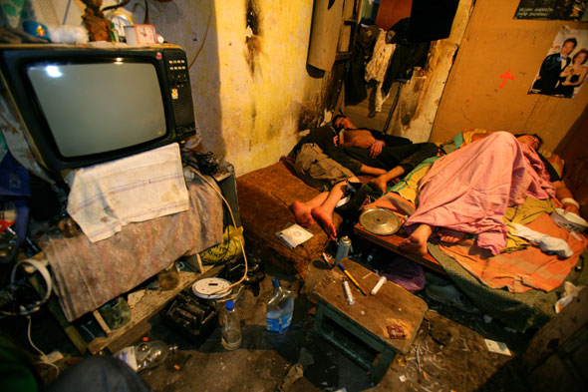
А вот так живут наркоманы…

Slide 15
Средняя продолжительность жизни наркомана с того момента, как он плотно сел на иглу, составляет 1-7 лет.

Slide 16
С чего все это началось? –
А началось с шампанского, с бокала,
Когда судьба улыбкой обласкала,
А после поскакала вкривь и вкось.
Теперь один и тот же тусклый круг.
Где все друзья друг друга «уважают»
И всякий раз нетрезвый свой досуг
Бездарно в неизвестность провожают.

Slide 17
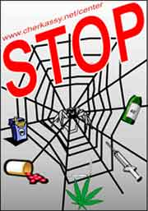
Существует множество причин злоупотребления наркотиками.

Slide 18
Любопытство.
О, люди! Все похожи вы
На прародительницу Еву:
Что вам дано, то не влечет,
Вас непрестанно змий зовет
К себе, к таинственному древу;
Запретный плод вам подавай,
И без того вам рай не рай.
(Пушкин, «Евгений Онегин».)

Slide 19
Назовите причины обращения молодых людей к наркотикам?

Slide 20
Враждебность.
Достаток и досуг. Скука и потеря интереса к жизни.
Уход от физического стресса.
Попытка установить дружеские отношения со сверстниками.
Возможность привлечь к себе внимание.
Давление группы, отсутствие навыка отказа.

Slide 21
В пользу употребления наркотиков торговцы приводят различные доводы. Чаще всего это примеры из жизни знаменитых певцов, киногероев и т.д. При этом они всячески пытаются доказать связь потребления наркотиков с положительными качествами героев (ловкие, смелые, красивые, богатые). Делается вывод: ничего плохого в употреблении наркотиков нет, а, начав употреблять их, можно больше походить на этих героев – кумиров молодежи.

Slide 22
ИХ ЖИЗНЬ ОБОРВАЛИ НАРКОТИКИ.

Slide 23
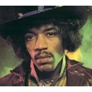
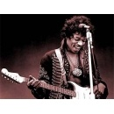
18.09.1970 года гитарный гений Джимми Хендрикс задохнулся от смеси спиртного и барбитуратов.

Slide 24
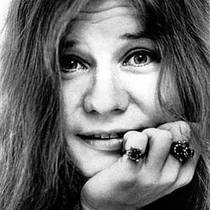
Январь 1971 года – королева блюза и рок-н-рола Дженис Джоплин умерла от передозировки героина.

Slide 25
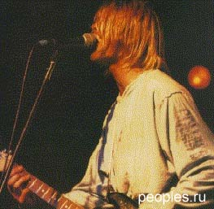
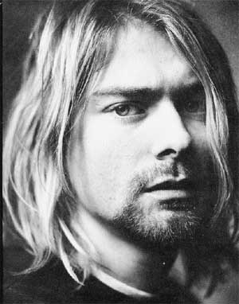
Смерть легендарного Курта Кобейна, солиста группы «Нирвана», - тоже следствие увлечения наркотиками.
8 апреля 1994 года тело Курта было найдено в собственном доме. Рядом валялось ружье - он выстрелил себе в голову. Врачи обнаружили в крови музыканта огромное количество героина.
Рок-легенде Курту Кобейну было всего 27 лет.

Slide 26
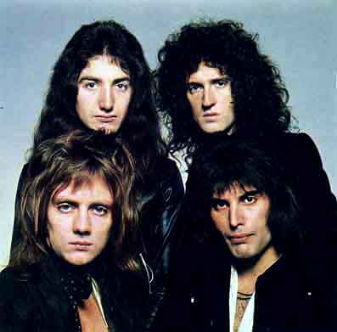
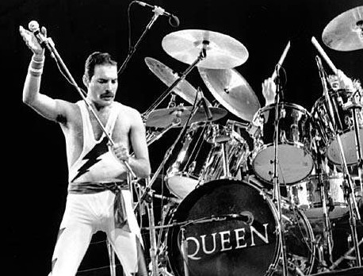
Наиболее известной жертвой стал лидер группы «Куин» Фредди Меркьюри. Имея 28 миллионное состояние, он мог позволить себе все, но не смог откупиться от смерти.

Slide 27
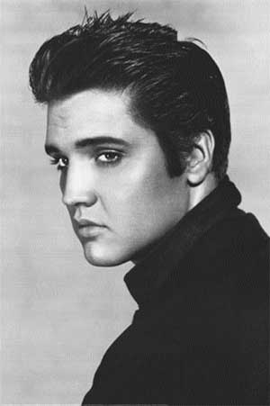
16 августа 1977 года Элвис Пресли был найден мертвым в ванной комнате своего дома. Он скончался от сердечного приступа. Ему было только 42 года. Считается, что он умер не от передозировки, хотя врачи нашли в его крови 10 разных видов наркотиков.

Slide 28
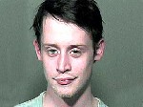
Прославившись фильмом "Один дома", юный актер так и не смог удержать свою карьеру на должном уровне, принялся глушить депрессию "травкой" и медикаментами.
Последние новости о нем неутешительны: в сентябре 24-летнего Маколея задержали в Оклахома-сити за хранение 17 граммов марихуаны и 16 миллиграммов антидепрессантов.

Slide 29
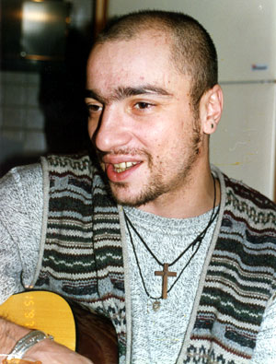
Анатолий Крупнов, основатель группы «Черный Обелиск», умер от остановки сердца после многолетнего употребления героина.

Slide 30
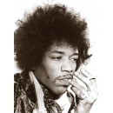
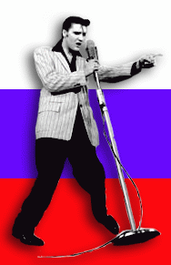
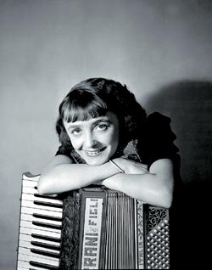
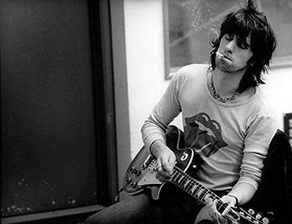
Задумайтесь…

Slide 31
«Не бойся врагов – в худшем случае они могут тебя убить. Не бойся друзей – в худшем случае они могут тебя предать. Бойся равнодушных – они не убивают и не предают, но только с их молчаливого согласия существуют на земле предательство и убийство».
Бруно Ясенский

Slide 32
Цвет лица землист. А он не старый.
В доме холод, грязь…И тишина.
Дети в школе умственно отсталых
И в психиатрической жена…
Слаб и вял он, словно из мочала сотворен.
А он, при всем при том,
Человеком тоже был сначала,
Тенью человека стал потом.

Slide 33
Искоренить наркоманию – неотложная и гуманнейшая задача. Для этого наше общество имеет все возможности и условия. И гражданский долг каждого из нас – включиться в борьбу против наступления дурманящей отравы. Чтобы никогда не увидеть на руках детей следы ядовитого жала шприца. Не уловить приторный запах анаши. Не увидеть родных вам людей в муках. Надо, чтобы мы все поняли, что наркомания это трагедия.

Slide 34
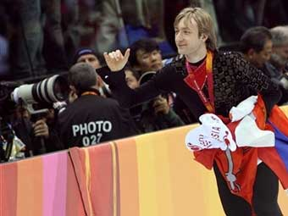
Евгений Плющенко

Slide 35
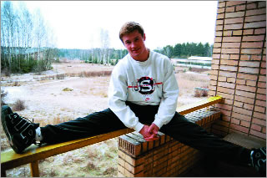
Алексей Немов.

Slide 36
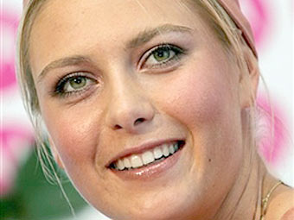
Мария Шарапова.

Slide 37
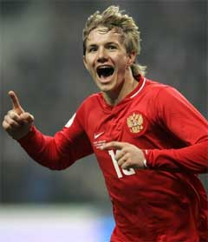
Роман Павлюченко.

Slide 38
Возможна ли была бы их победа, если бы они впустили в свою жизнь наркотики?
НИКОГДА!

Slide 39
Каждый человек должен осознать, что
его здоровье, жизнь – это то, что он получил от прошлых поколений, и то, что он спустя время должен передать грядущим поколениям.

